Slide 1
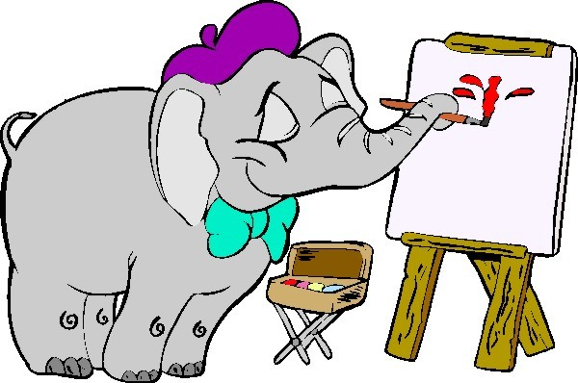
图文转换之漫画类

Slide 2
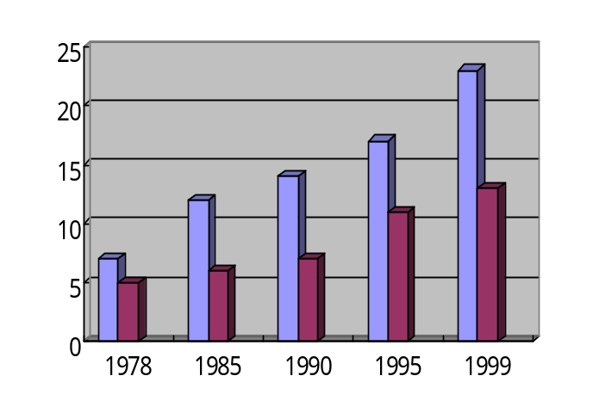

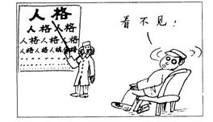
图文转换
图表题
徽标题
漫画题
相关考点：扩展与压缩、修辞手法的使用、句式、语言表达的生动形象、简洁、连贯、得体。

Slide 3
漫画的常见命题形式
1.描述漫画内容
2.揭示漫画寓意
3.拟写漫画标题
语言运用题

Slide 4
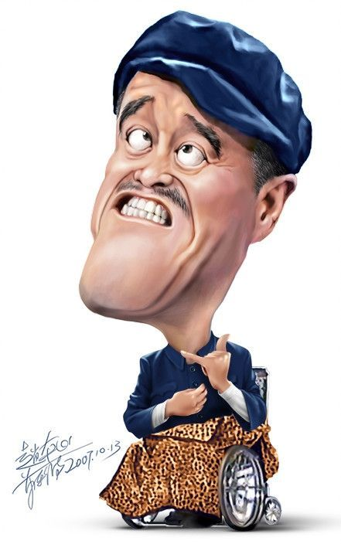
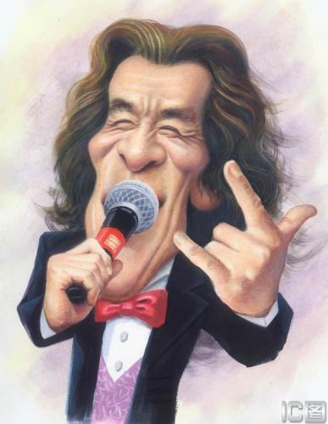
何为漫画？
www.themegallery.com

Slide 5
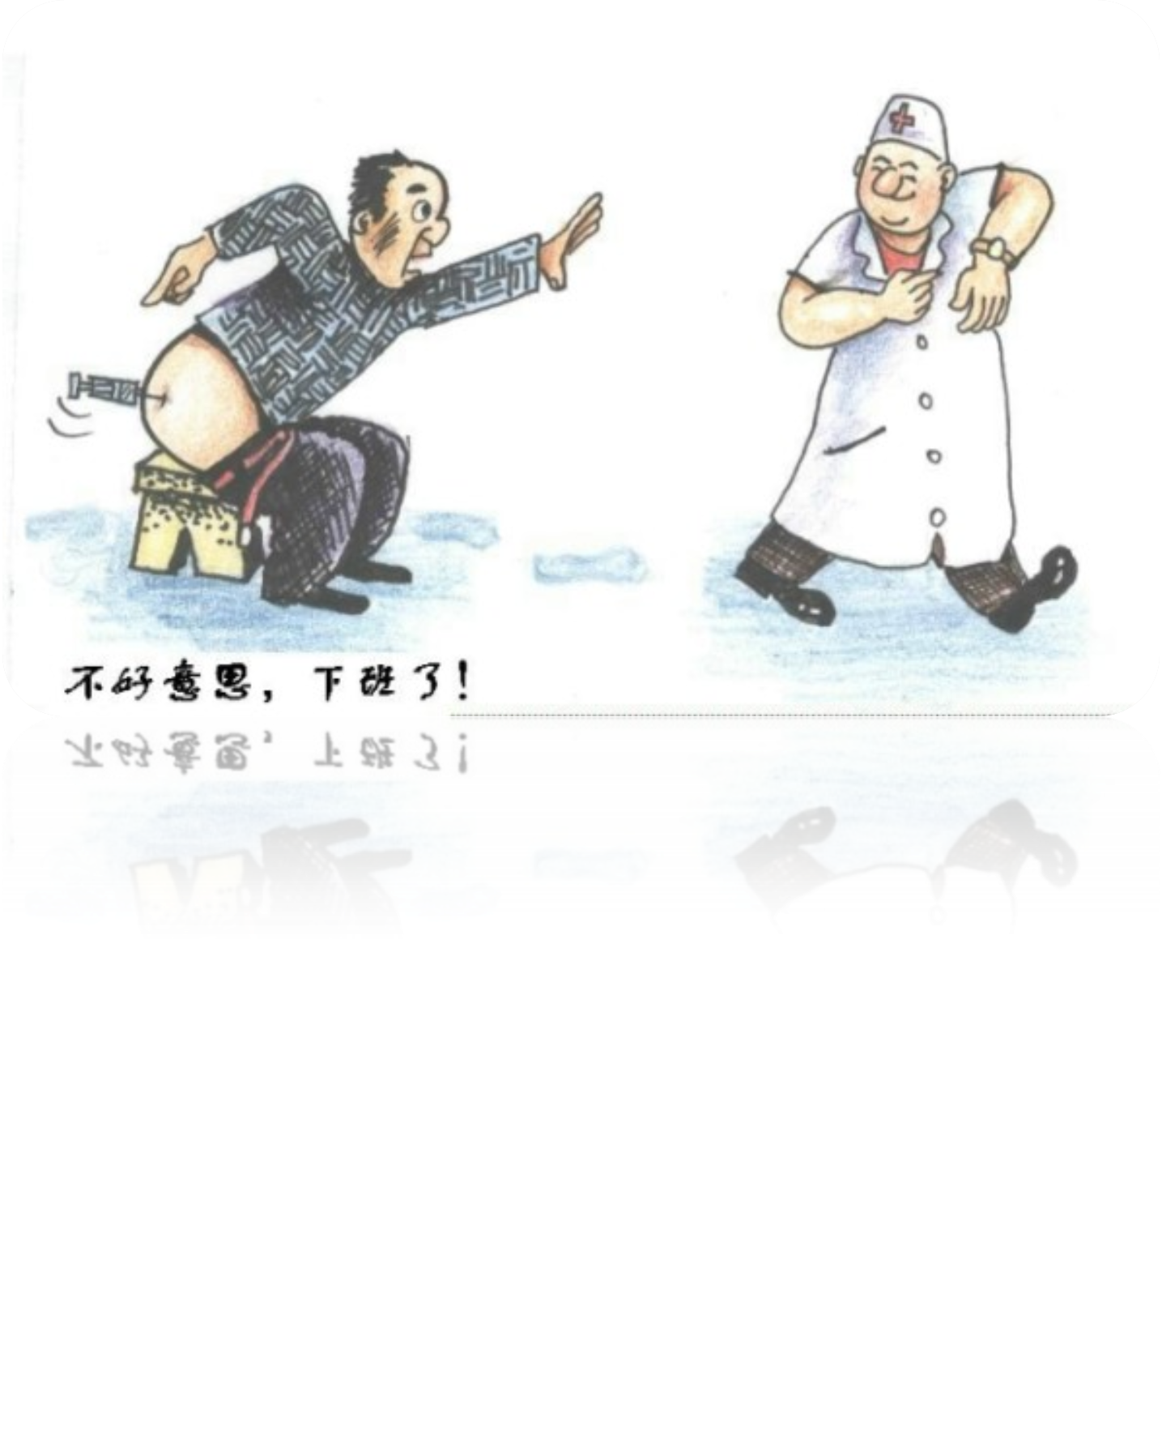

Slide 6
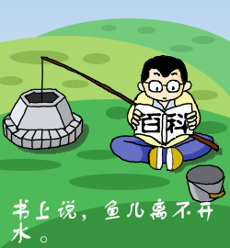

Slide 7

漫画定义
漫画是一种具有强烈的讽刺性或幽默性的画。画家从政治事件和生活现象中取材，通过夸张、比喻、象征等手法，表现为幽默、诙谐的画面，借以讽刺、批评或歌颂某些人和事。
——《辞海》
“漫画是简笔而注重意义的一种绘画。”
—丰子恺

Slide 8
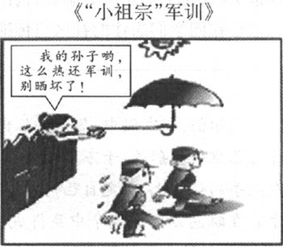
如何解读漫画——
看“画中画”
悟“画外话”
看标题
看漫画的构成要素
看漫画的语言文字、
符号。
看漫画的夸张之处.
运用类比联想，联系现实生活，上升到理性的思考，揭示出人生或社会的规则或哲理。

Slide 9
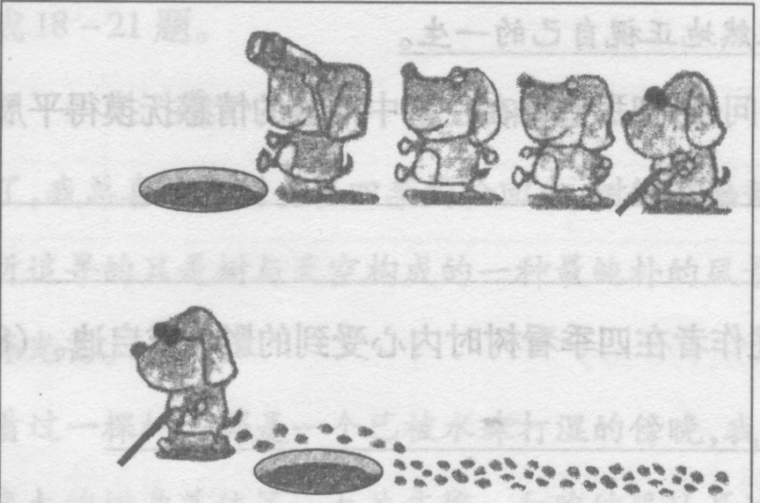
题型一、描述画面类
请描述下面漫画的画面内容（4分）
1、看一看(要素全面)。
看标题
看漫画的构成要素：
看漫画的语言文字、符号。
看漫画的夸张之处：
2、客观描述画面。
只对漫画本身加以介绍，不随便添加内容，不进行评论。争取写出人物或事物的特征。
3、 注意描述的有序。
先点明漫画题目，再按照一定顺序介绍画面内容。可以按照方位顺序和逻辑顺序（从主要到次要、从主体到背景）等顺序介绍。

Slide 10
考生甲：
3分
戴着望远镜的小狗领着三只小狗前进，最后一只是只盲眼的小狗，它拄着拐杖。在它们的前面有个地洞，但前面的明眼的小狗没有看见脚下的地洞，都掉入洞中，而盲眼的小狗绕过地洞安全而行。
评卷：画面的表达不够完整，遗漏了画面中的相关信息。例如：对“墨镜”，“小狗的脚印”等都未表达出来。

Slide 11
考生乙：
2分
有一天，四只小狗一同出行，在它们前进的路上出现了一个地窖，前面一只小狗戴着望远镜意气风发地头向上，没看见地窖，“砰”的一声就掉了进去，后面的两只小狗也跟着掉下去了，只有最后一只戴着眼镜拿着拐杖的没掉下去，它哈哈的笑了。
评卷:答案不能客观地反映画面的相关内容,添入了大量的主观想象,例如:“意气风发”,“砰的一声”,“哈哈大笑”等.

Slide 12
[满分答案]
图画分为上下两半：上半部四只小狗从画面的右边鱼贯而出，走在最前面的一只眼睛上还架着一部望远镜，它们前面的不远处有一敞开口的地窖；下半部画的是前三只小狗直掉入地窖的脚印和走在最后的戴着墨镜、手拄拐杖的盲小狗和它绕过地窖的脚印。
评卷：画面描述的很完整，信息全面，条理清晰，语言简明精炼，客观的描述了漫画的内容。

Slide 13
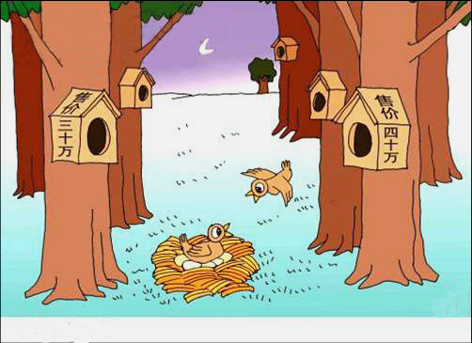
只有打地铺了
注意：全面
客观 有序
描 述 画 面

Slide 14
这幅名为“只有打地铺了”的漫画中,
总写
有一片树林，每棵树上挂着售价三十万、四十万不等的鸟屋，月亮升起来了，
背景
一只鸟儿在地上铺窝孵蛋，另一只鸟儿在询问其中的原因。
主体
只有打地铺了

Slide 15
题型二、 揭示寓意类
1、细看画面，画面的人或物做了什么事情；判断这件事是对还是错，为什么?
2、类比联想，联系现实，运用联想想象，揭示本质（画面—社会生活，物—人，人一一类人）
3、概括漫画给人的思考和警示。寓意三种：
①赞扬……社会现象（人）②讽刺……社会现象（人）③反映/启示/告诫人们……

Slide 16
请揭示此幅漫画的寓意。
讽刺、批判
缺少自己的主张，一味追随别人的脚步，只能是步别人的后尘。
只把眼光盯着上面，好高骛远最终只能是跌落深渊。
赞扬
只有脚踏实地，才有可能向自己的目标靠近。
告诫
好高骛远往往会害了自己，要脚踏实地。
。
要有自己的主见，不能盲目跟从。

Slide 17
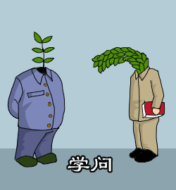
讽刺、批判
请揭示此幅漫画的寓意。
不学无术，却喜欢摆架子
不学无术之徒反倒对饱学谦恭之士颐指气使
赞扬、同情
具有真才实学，却谦虚谨慎
胸中有大学问，却要向权势低头
告诫
应该尊重学问，尊重学者

Slide 18
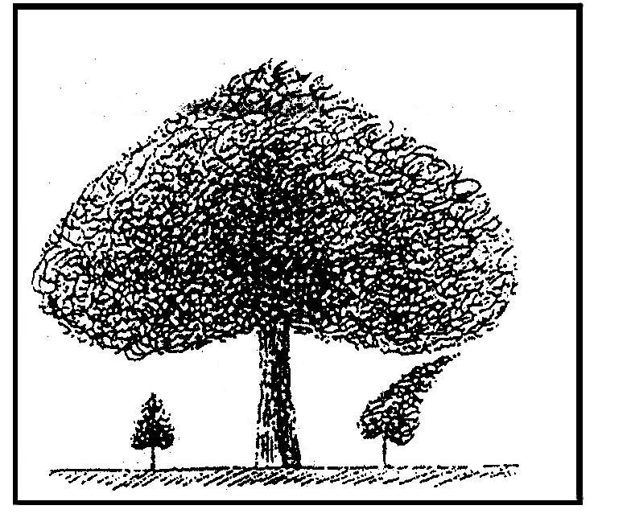
题型三、拟写标题类
标题是漫画的眉目，它有揭示漫画寓意或揭示讽刺对象的作用。
1、看清漫画讽刺或颂扬的主体并围绕讽刺或颂扬主体拟标题。
2、悟漫画主题并围绕主题拟加标题。
3、拟题也可以角色语言、中心事件、事物间的关系命名。
语言要准确鲜明、幽默诙谐。

Slide 19
阅读下边的漫画，按要求答题。 ⑴给漫画拟出标题。要求：切合漫画含意，不得用“无题”作标题。
从讽刺主体命名：
“溺爱”
“沉重的爱”
“扭曲的爱”
从呼吁主体命名：
“别爱我”
“外面的世界很精彩 ”
从两者的关系：“爱与碍 ”、 “庇护与妨碍”、“环境与成才”；从寓意角度： “溺爱之下难成材”、“大树底下难成材”、“成长需要足够的空间 ”、“当爱成了溺爱”。

Slide 20
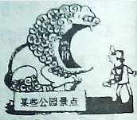
观察这幅漫画，用一个成语或俗语为漫画拟一个能反映作品主题的标题 （6字）
望而却步
望而生畏
目瞪口呆
狮子大张口

Slide 21
描述画面 客观全面有序
（描述说明性语言）
揭示寓意 透过现象到本质
（议论性语言）
拟写标题 概括内容，揭示主旨
总结

Slide 22
一贯钱是多少

Slide 23
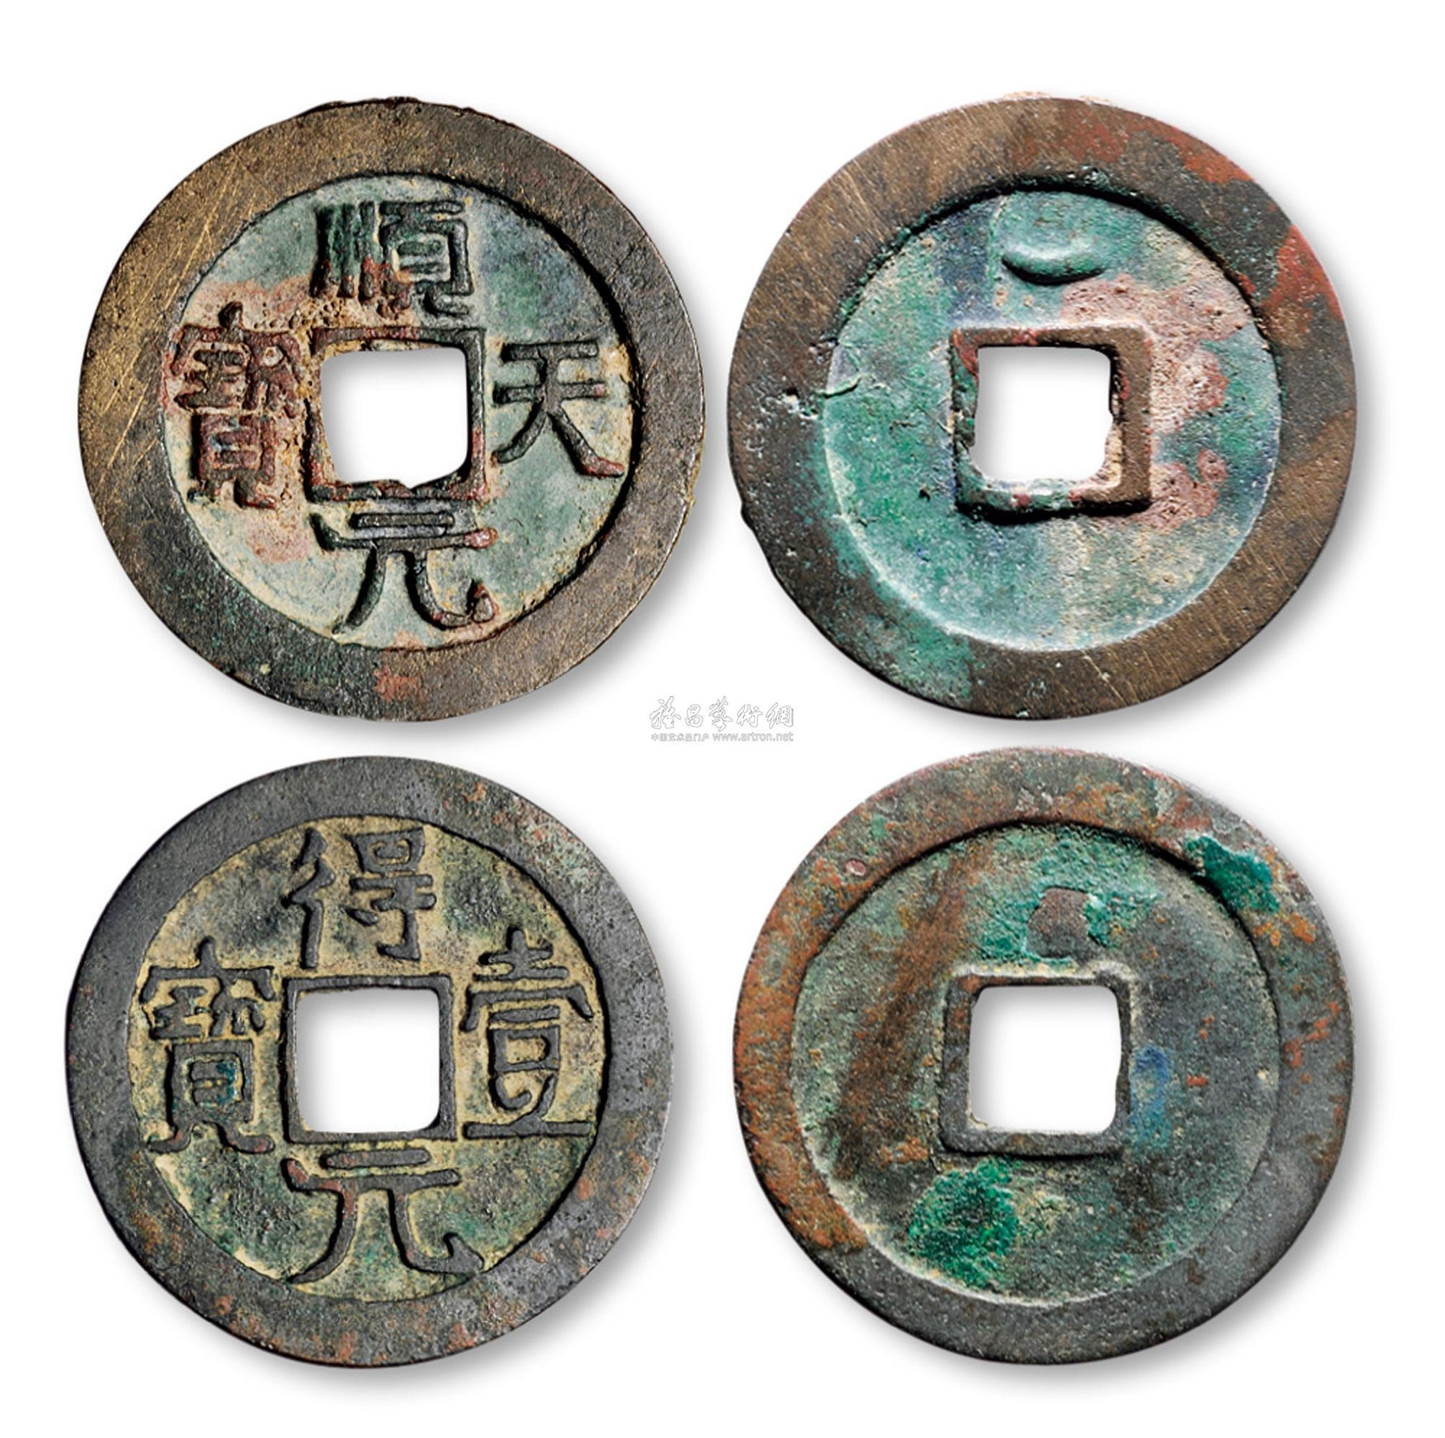

Slide 24
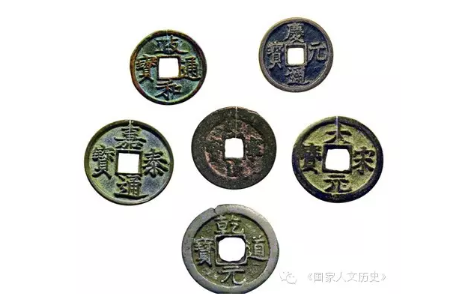

Slide 25
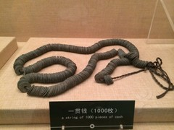

Slide 26
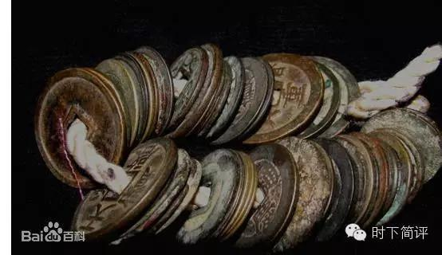
宋时 1两金=3000元人民币
1两银=1贯铜钱（1000枚）=300元人民币
1文铜钱=0.3元人民币
明初时一贯宝钞折1000文铜钱，或一两白银。一两白银，相当于500元人民币

